Slide 1





БУ «Новочебоксарский медицинский центр» Минздрава Чувашии
«РОЛЬ РЕГИСТРАТУРЫ В ПОВЫШЕНИИ ДОСТУПНОСТИ
МЕДИЦИНСКОЙ ПОМОЩИ»
                Главная медицинская сестра
                Гаврилова Елена Александровна

Slide 2



Нормативное регулирование проекта:
Приказ МЗ ЧР № 1110 от 21.08.2017
Дорожная карта
Технический план реализации
Приказ № 301-Г от 29.10.17г. «О создании рабочей группы»

Slide 3

Обучение в рамках проекта
№ | Период обучения | Организация, проводившая обучение | Категория персонала | Количество сотрудников, прошедших обучение
 |  |  |  | Количество | %*
1 | 09.11.18 | Региональный центр первичной медико-санитарной помощи в Чувашской Республике | Мед. регистраторы | 2 | 20
 |  |  | Врачи | 23 | 67,6
2 | 16.11.18
 |  |  | Медицинские сестры | 15 | 44,1
3 | 28.03.18 | ГАУ «Институт усовершенствования врачей» МЗ ЧР Вебинар – лекции «Час руководителя» Лекция по инструментам бережливого производства руководителя Регионального отделения Всероссийской организации качества Чувашской Республики О.П. Чилибина | Заведующие отделениями | 12 | 100
4 | 18.04.18 |  | Заведующие отделениями | 12 | 100

Slide 4
Направления проекта
2018 год | 2019 год
1. Открытая регистратура | 1. Организация работы кабинета неотложной помощи
2. Организация рабочего места по системе 5S | 2. Выдача справки о состоянии здоровья ребенка в режиме одного окна
3. Навигация и логистика | 3. Организация записи на лабораторные исследования в системе электронной регистратуры

Slide 5
Сведения о медицинской организации
ДЕТСКАЯ БОЛЬНИЦА:
Детская поликлиника на 600 посещений в смену
Прикрепленного детского населения – 29 516 человек от 0 до 17 лет
Детский стационар на 95 коек
ПЕРИНАТАЛЬНЫЙ ЦЕНТР:
Женская консультация на 370 посещений в смену
Роддом на 140 коек

Slide 6
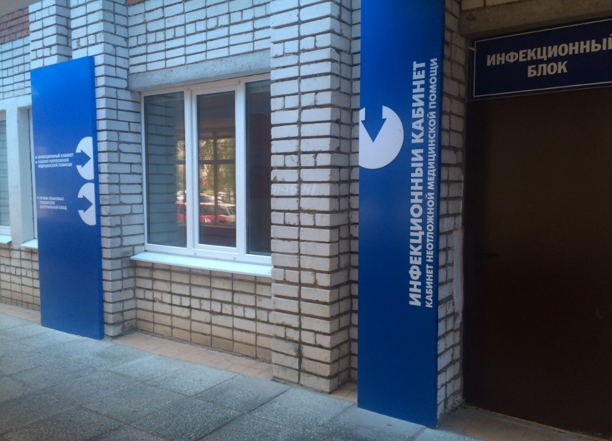
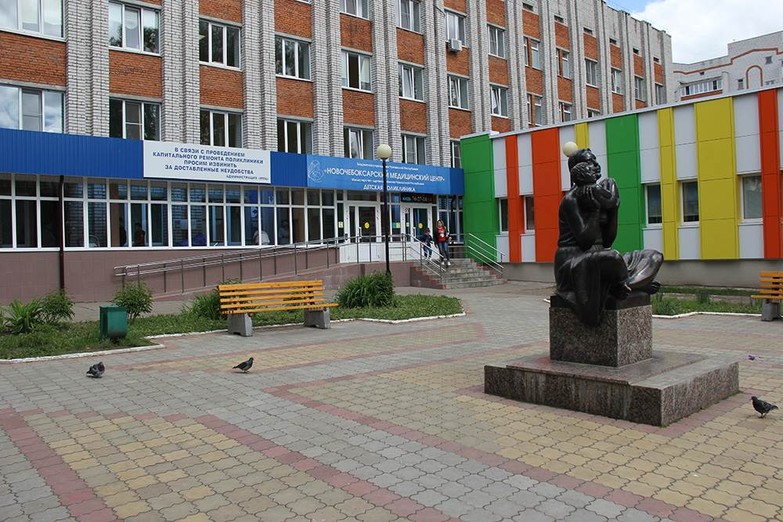
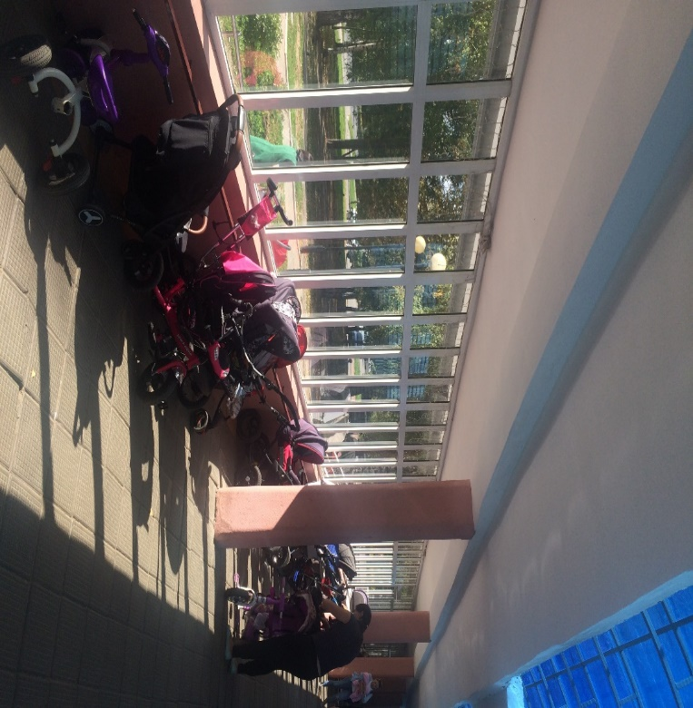

Slide 7
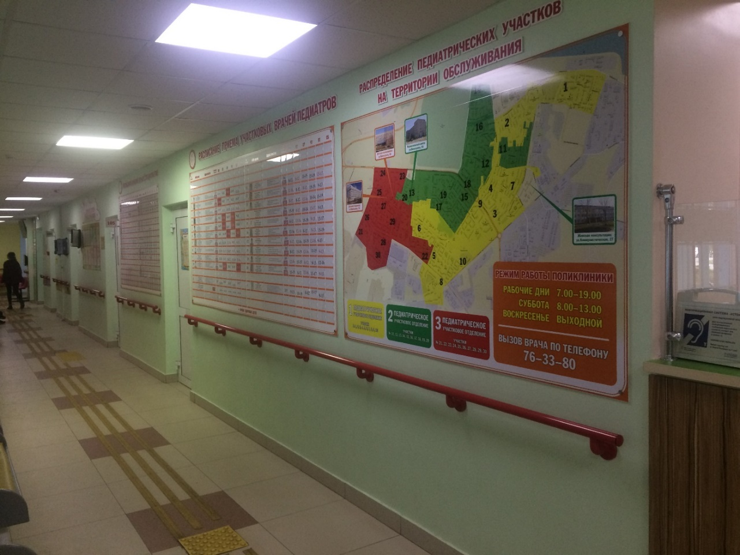
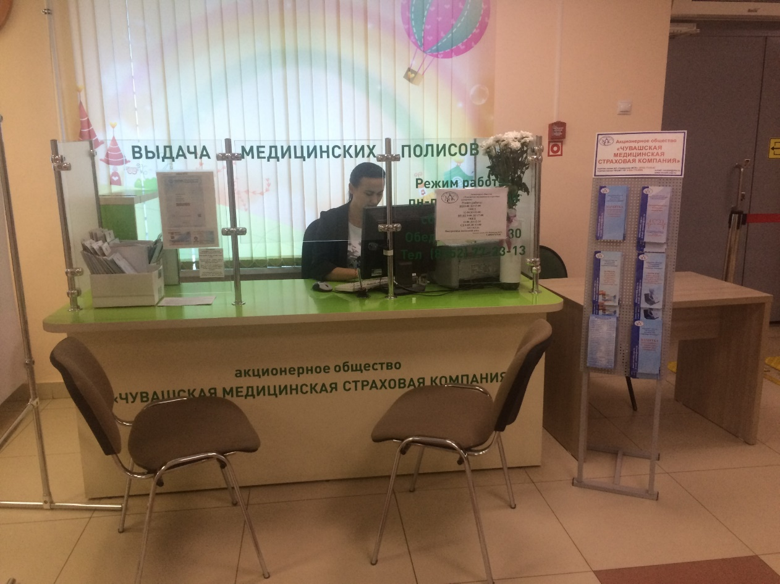

Slide 8
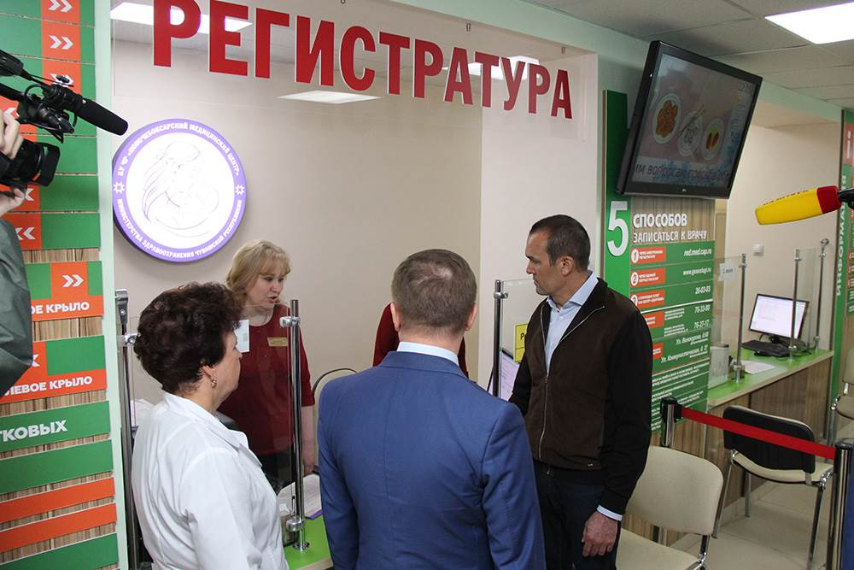
Основные задачи регистратуры
1. Регистрация пациентов и учет
прикрепленного населения.
2. Поддержание актуальной информации о пациентах.
3. Управление расписанием приема врачей и запись на прием.
4. Начальный этап маршрутизации – формирование и
распределение потоков пациентов.
5. Систематизированное хранение медицинской
документации. Подбор и доставка документации
в кабинеты врачей.

Slide 9
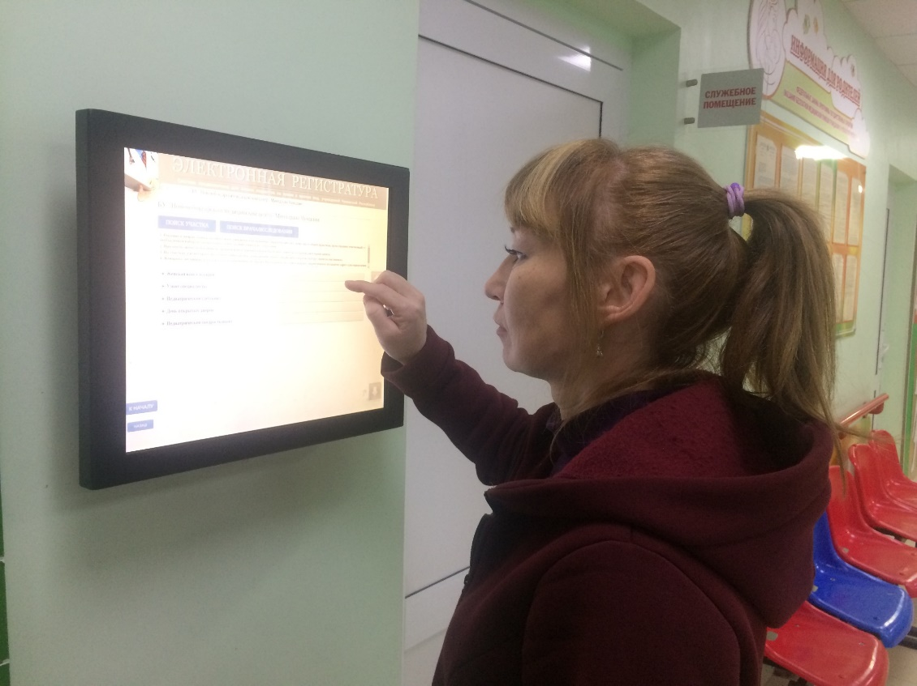
Запись на прием к врачу
ЛИЧНОЕ ОБРАЩЕНИЕ:
Запись на прием через инфомат
(самостоятельно или с помощью администратора)
Запись на прием в регистратуре поликлиники
Запись на повторный прием в кабинете врача
Запись в электронной регистратуре на
консультацию в другие
медицинские организации

Slide 10
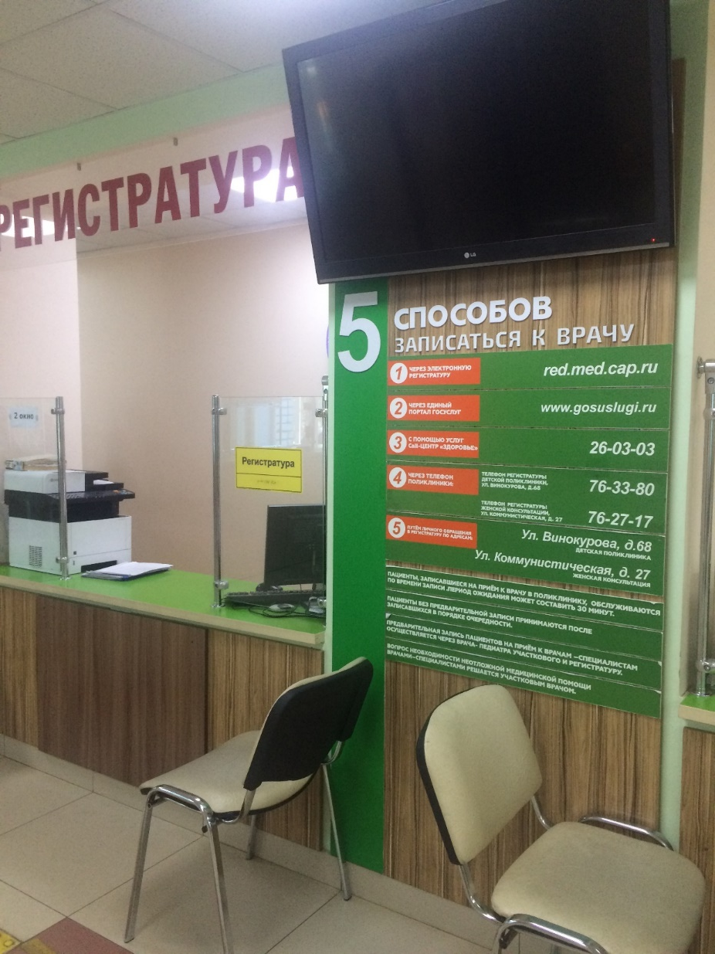
Запись на прием к врачу
ДИСТАНЦИОННО:
По телефону через Call-центр (поликлиника)
По телефону через Call-центр «Здоровье»
(единая справочная)
Через электронную регистратуру
Через портал Госуслуг

Slide 11
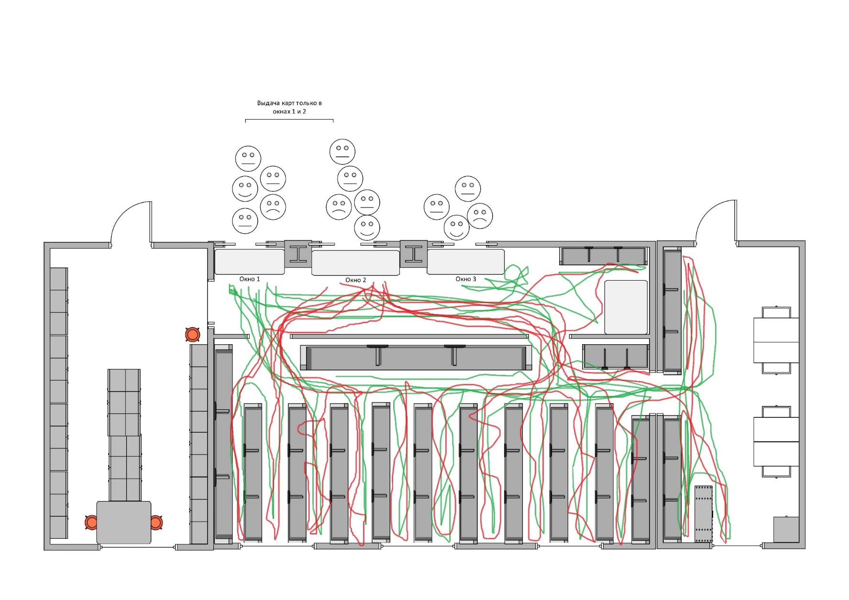
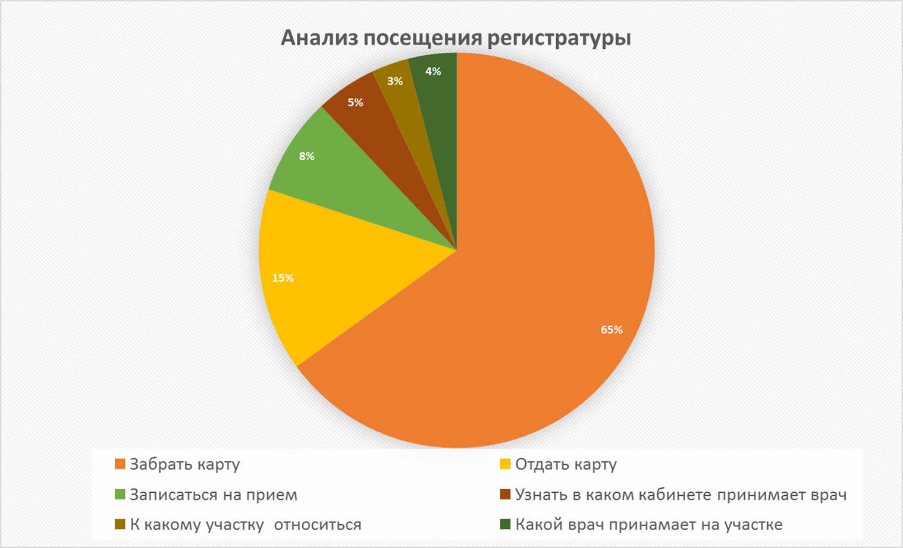
Определение основных показателей
Схема движения администраторов и хронометраж
Опрос пациентов, анализ результатов

Slide 12
Мероприятия по осуществлению направления
«открытая регистратура»
ПРОБЛЕМА | Мероприятия для решения проблемы | ИТОГИ
Сложно дозвониться | Организация работы единого Саll - центра Выделение дополнительного штата администраторов, работающих только с телефонными звонками | Повышение уровня удовлетворенности работой регистратуры
Очередь в регистратуру | Исключение временных затрат для ответа регистратора на вопросы о режиме работы специалистов путем размещения администратора, страхового представителя в холле и внедрение системы «электронная очередь» на прием. Внедрение алгоритмов действия персонала Упорядочение системы хранения и поиска амбулаторных карт, расширение площадей картохранилища. Разработка единой формы одежды администраторов регистратуры | Сокращение времени ожидания при получении амбулаторной карты
Сложно записаться к специалисту и на функциональные исследования | Укомплектовать первичное звено врачами - педиатрами и врачами - специалистами В АРМ врача предоставить возможность записи пациента на повторный прием, на прием к узким специалистам, на диагностические и лабораторные исследования. В АРМ врача предоставить возможность записи на прием в республиканские больницы. | Повышение доступности оказания медицинской помощи
Плохо отлажен алгоритм движения амбулаторных карт | Медицинская карта является собственностью лечебного учреждения Запретить выдачу амбулаторных карт на руки пациенту Поиск и доставка амбулаторных карт в кабинеты приема в соответствии с электронной записью Освободить кабинеты приема от хранения амбулаторных карт В исключительных случаях амбулаторная карта выдается на руки законному представителю с регистрацией в журнале выдачи амбулаторных карт. | Сокращения времени поиска амбулаторных карт, сокращение времени пребывания пациента в поликлинике

Slide 13
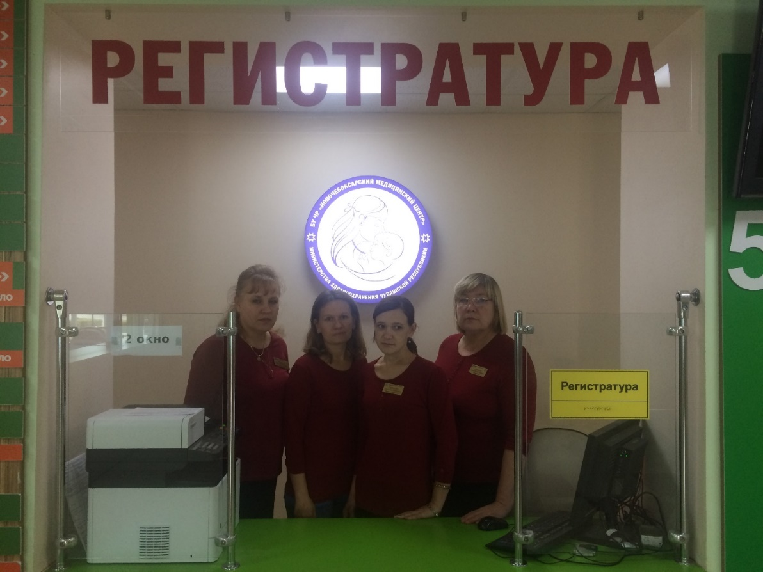
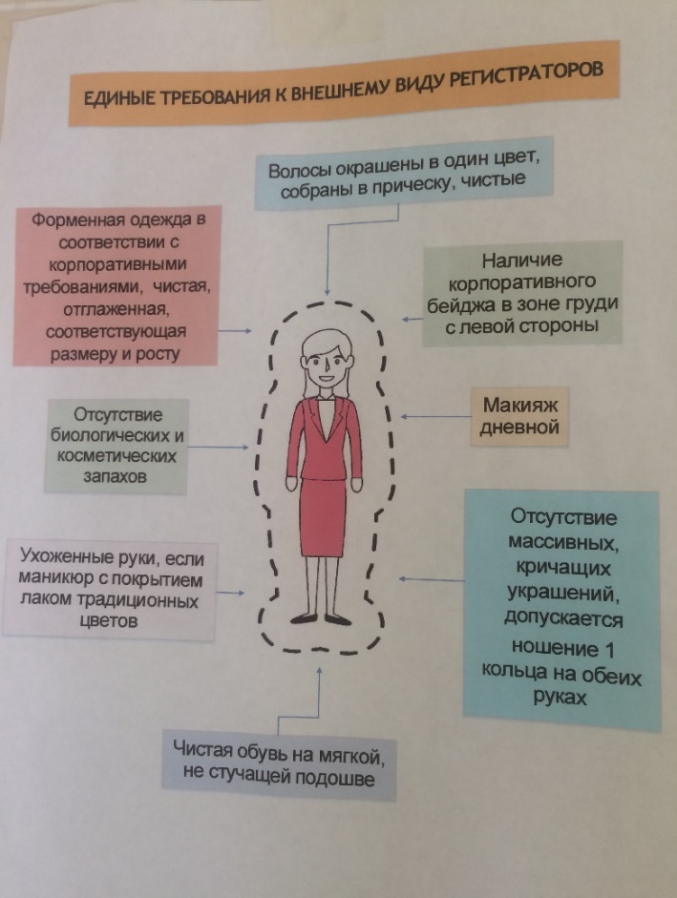
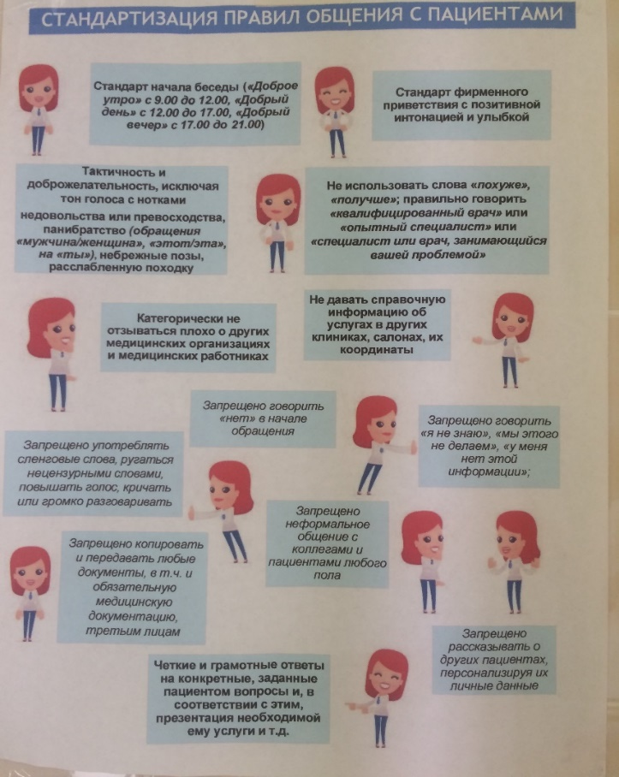
Требования к внешнему виду и правила общения

Slide 14
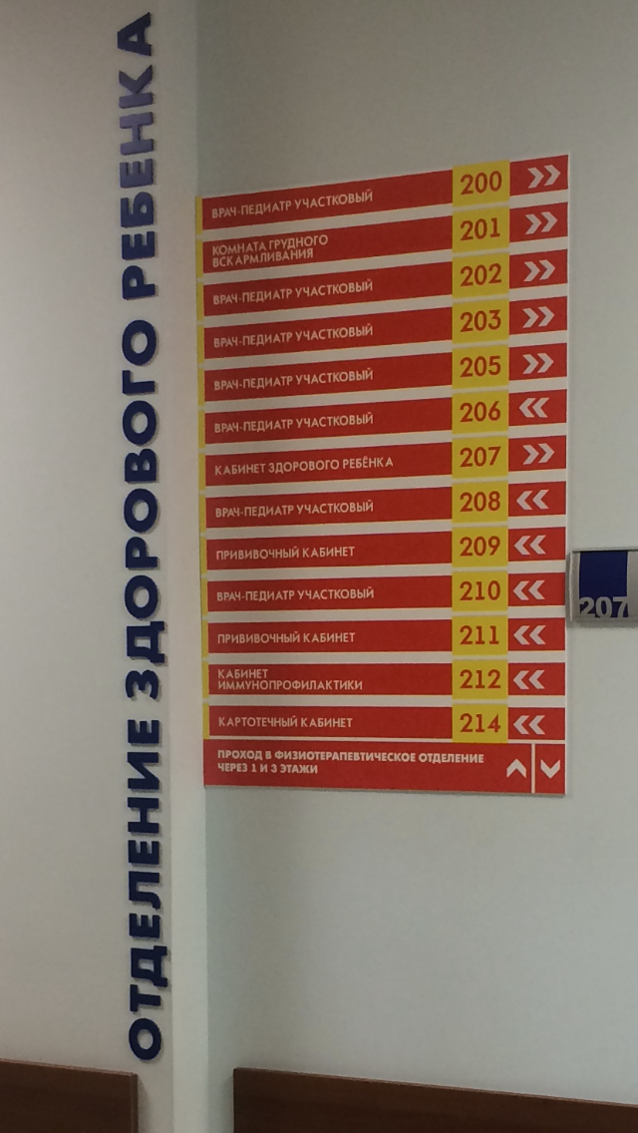
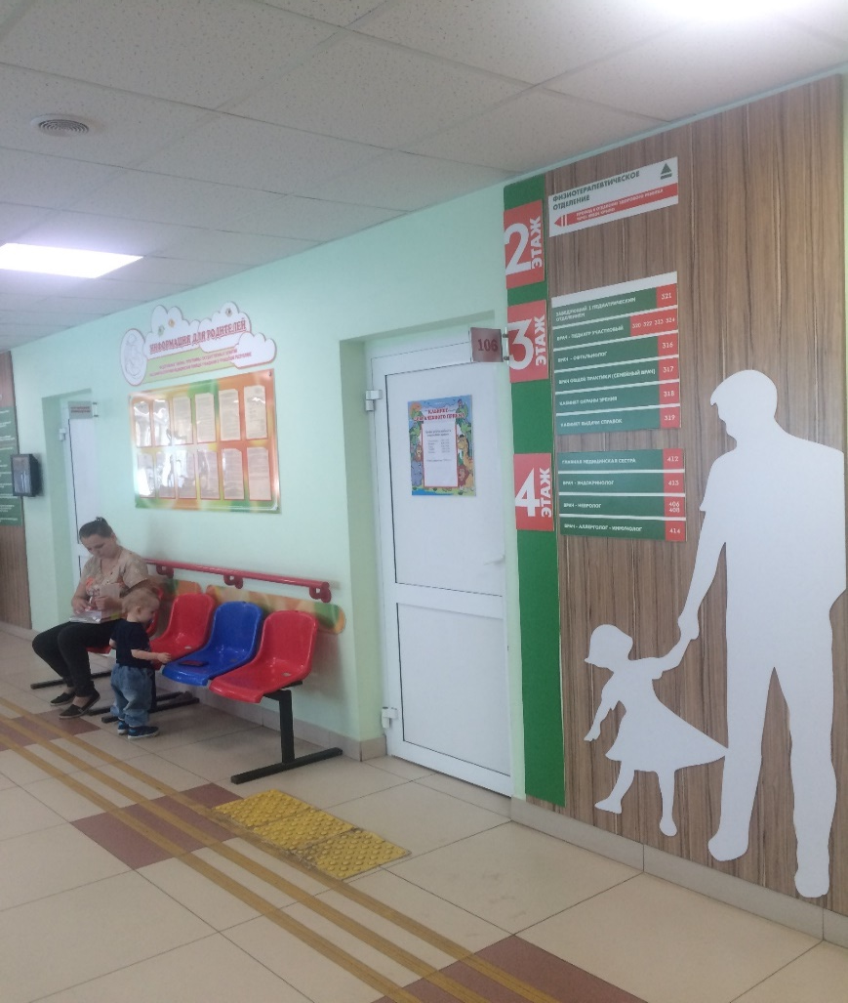
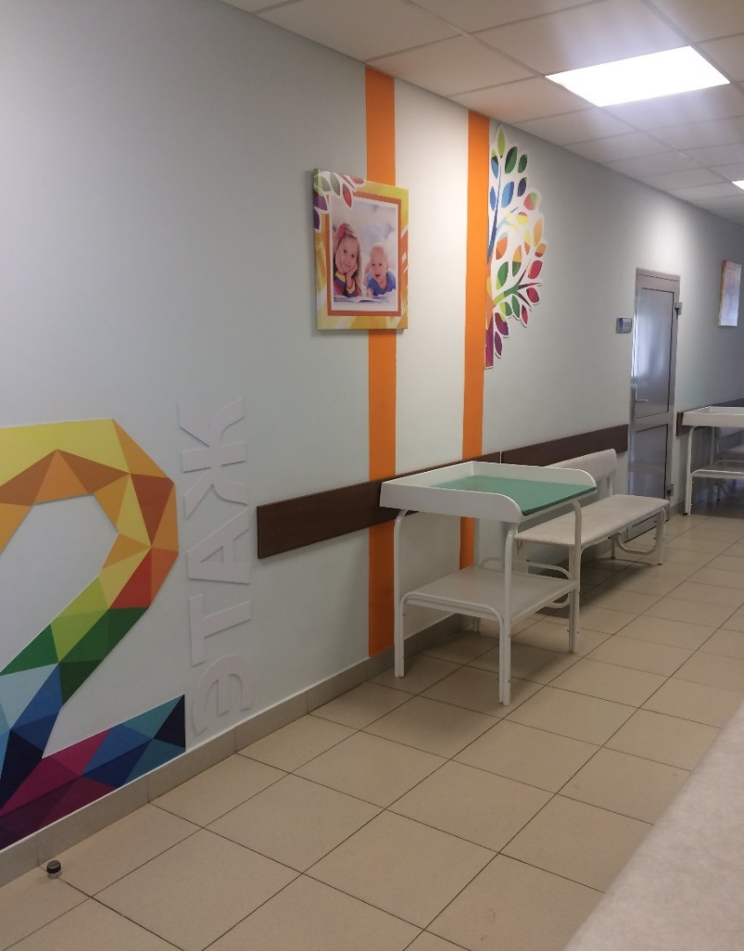
Навигация и логистика

Slide 15
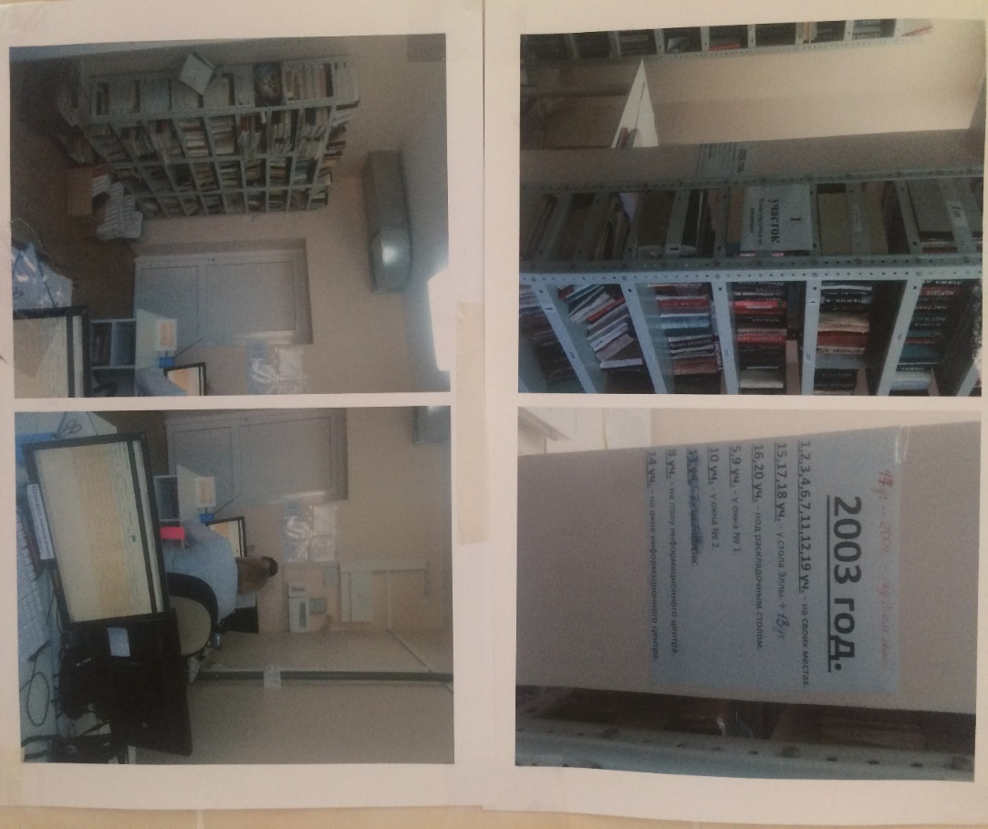
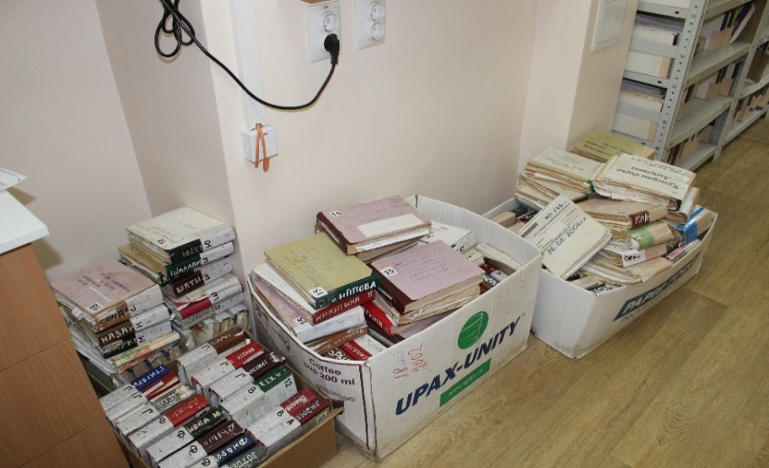
Картотечная до осуществления проекта

Slide 16
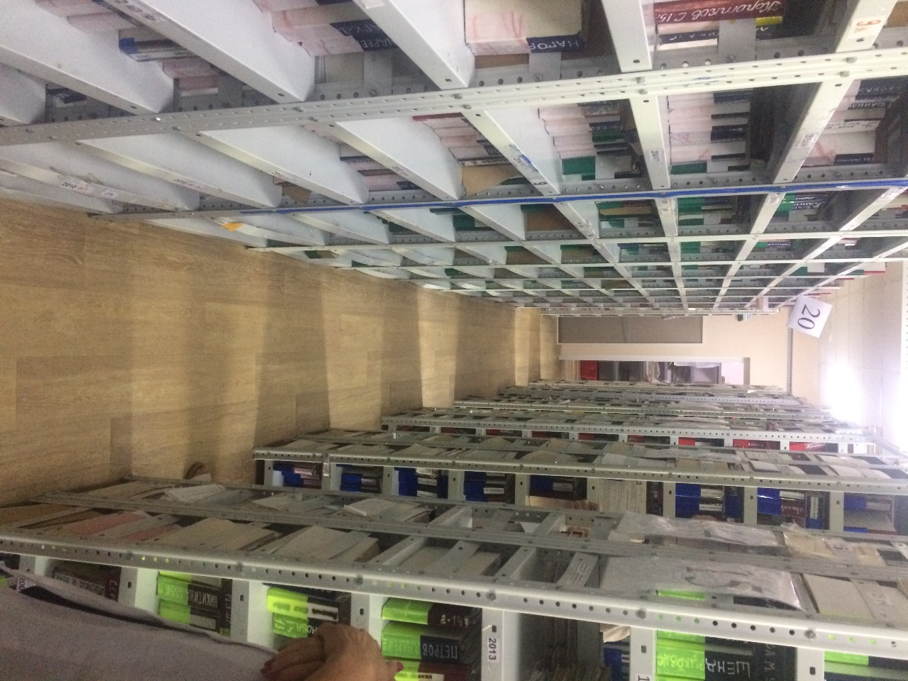
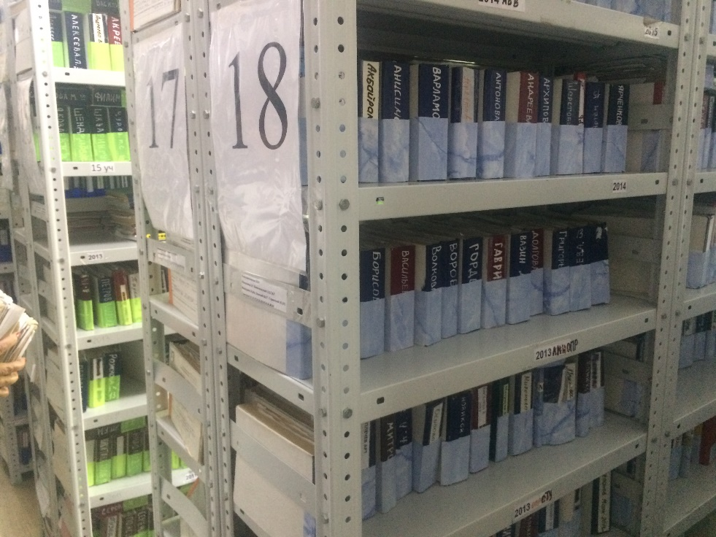
Картотечная после осуществления проекта

Slide 17

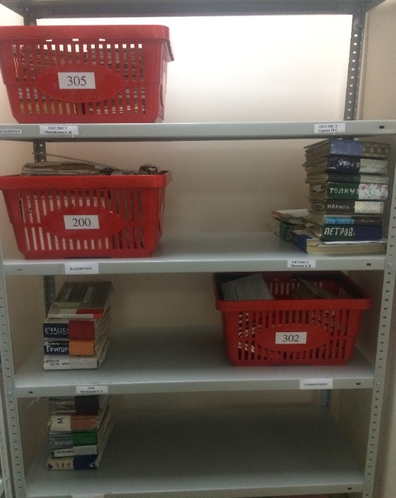
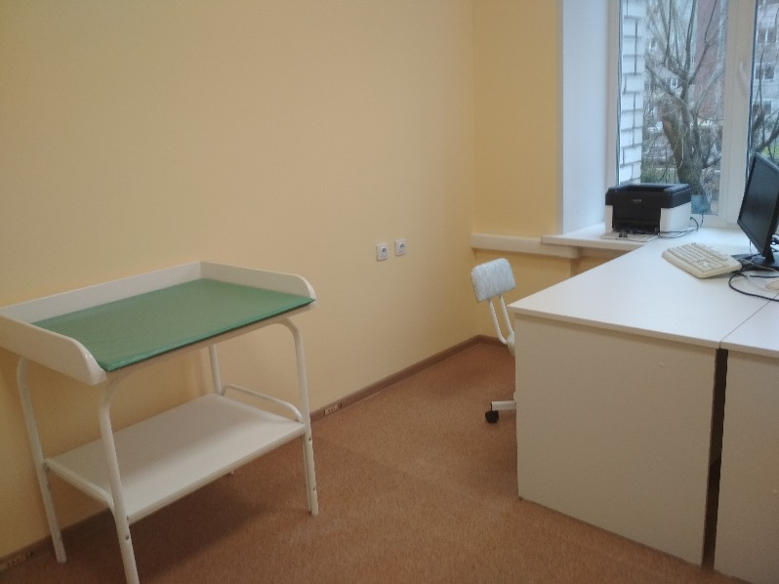
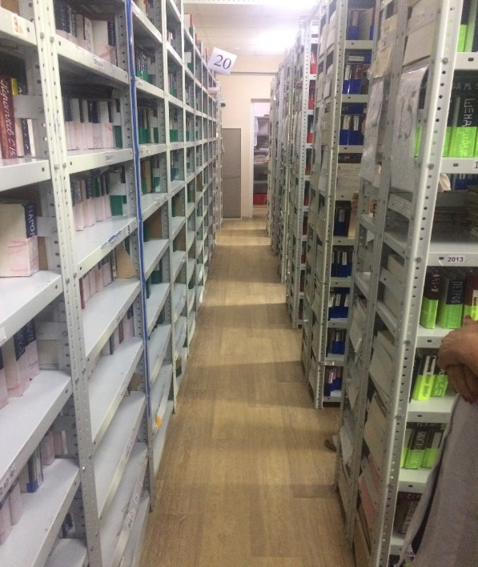
Алгоритм движения медицинской документации

Slide 18
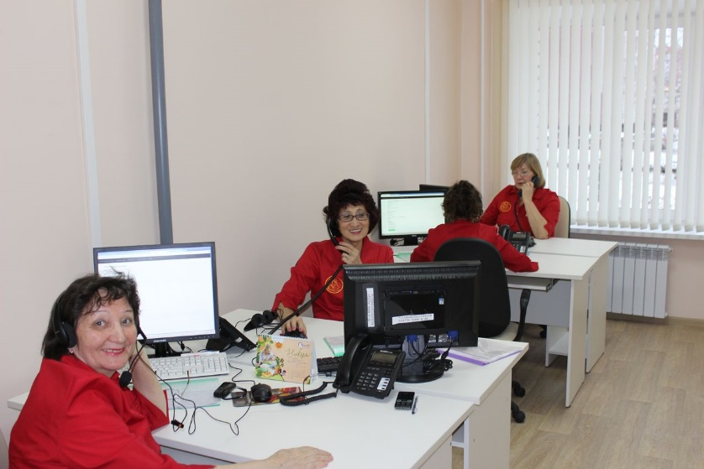
Call-центр
БЫЛО СТАЛО

Slide 19
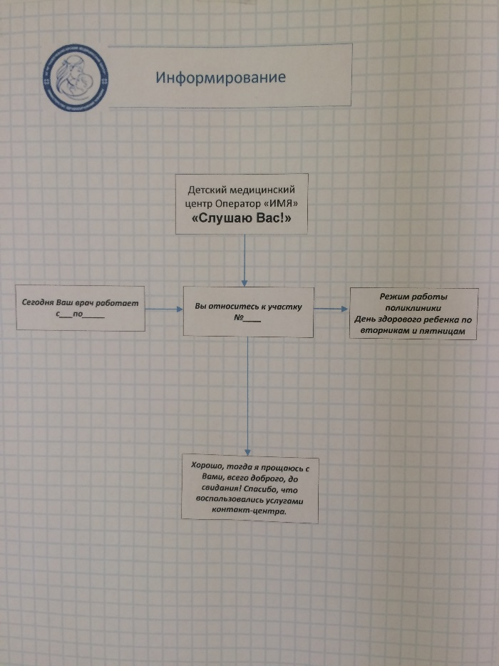
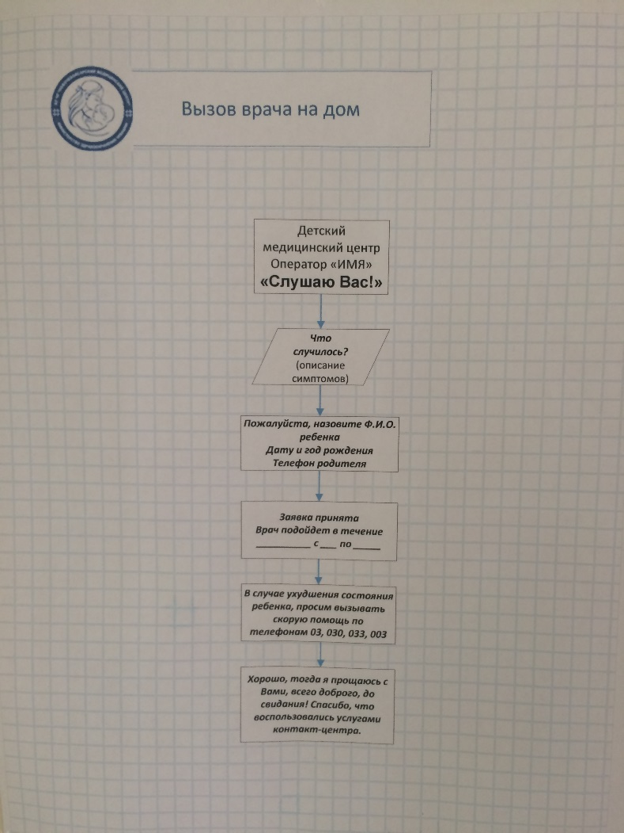
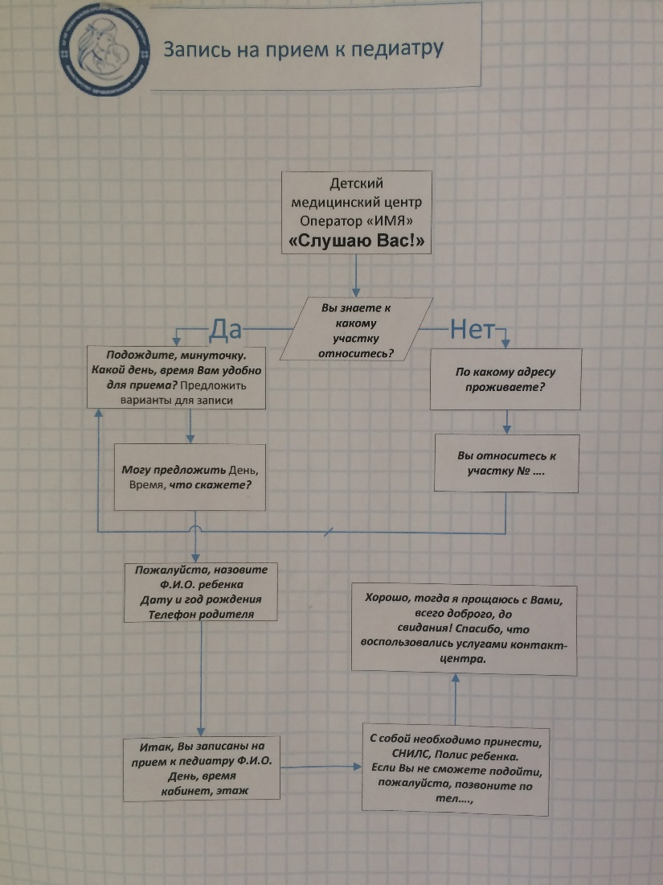
Call-центр

Slide 20
Промежуточные итоги
Проводится обучение персонала методикам телефонных консультация при непосредственном общении с пациентом
Разработан стандарт общения регистратора с пациентом
Организуется хранение медицинских карт амбулаторного пациент по принципу 5s
Отработан план расширения помещения картохранилища
Проведен мониторинг работы регистратора с анализом проблем и разработкой путей решения
Выделены дополнительно штаты администраторов, работающих только с телефонными звонками
Отрабатывается схема движения амбулаторных карт без участия пациентов
Оборудовано место для сбора жалоб и предложений в поликлинике( установлен ящик для сбора жалоб с бланками для заполнения)
Организована работа единого Саll – центра
Разработаны единые требования к внешнему виду регистраторов

Slide 21
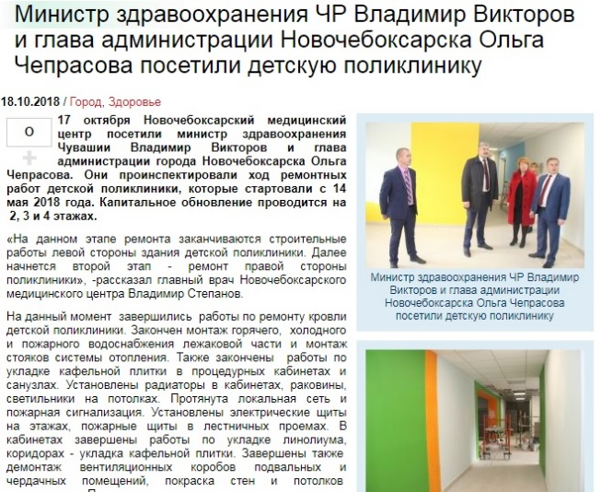
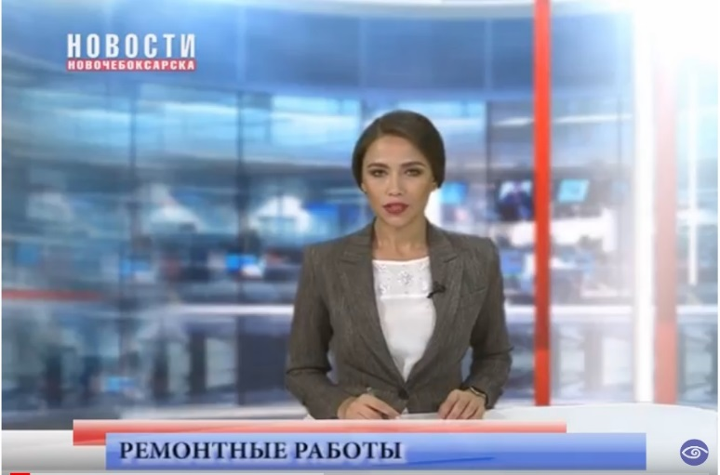
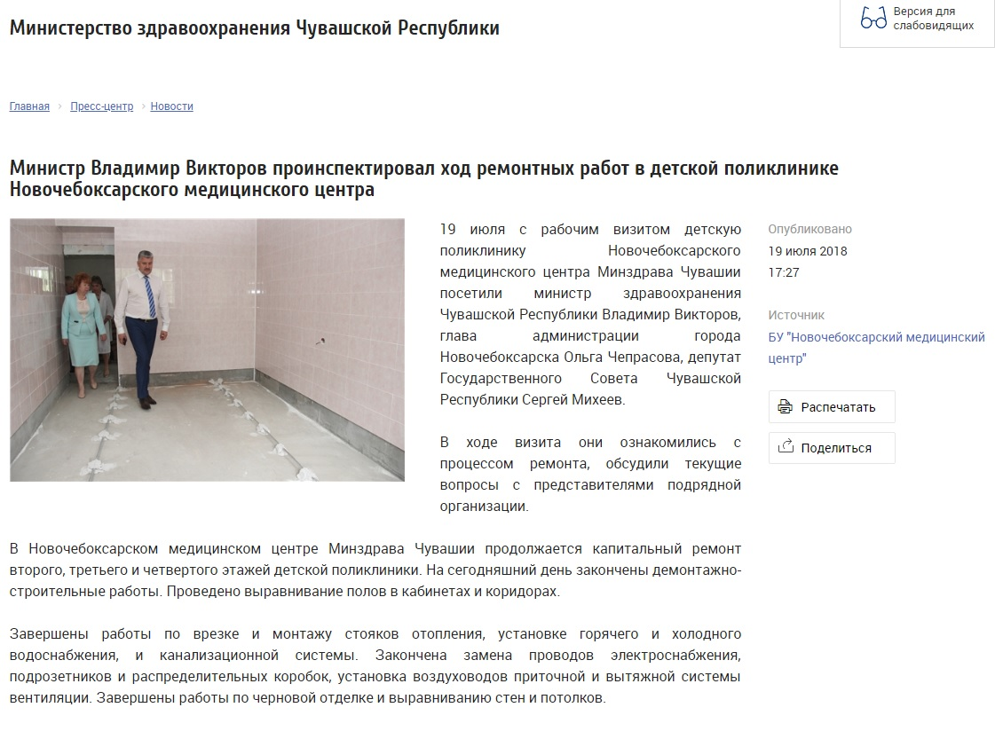
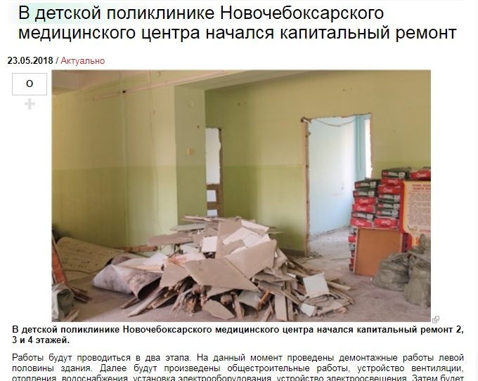
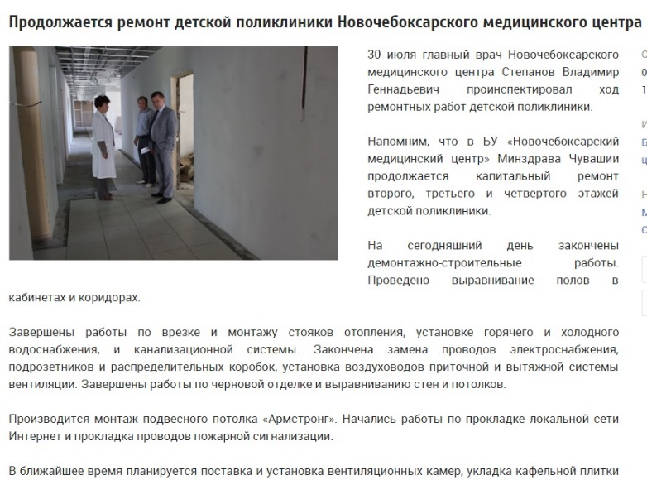
Информационная кампания

Slide 22
СПАСИБО ЗА ВНИМАНИЕ!

